Slide 1
PLANIFICACIÓN PARA EL AUTOAPRENDIZAJE RETROALIMENTACIÓN DE EVALUACIÓN FORMATIVA SEMANA N°33 LENGUA Y LITERATURA AÑO A DÍA: /11/2020 clase 1
Colegio Jean Piaget
Mi escuela, un lugar para aprender y crecer en un ambiente saludable

Slide 2
ASIGNATURA /CURSO | LENGUA Y LITERATURA / 4 AÑO BÁSICO
NOMBRE DEL PROFESOR/A | XIMENA GALLARDO MUÑOZ
EDUCADORA DIFERENCIAL | Estrella Letelier.
OBJETIVO DE APRENDIZAJE PRIORIZACIÓN NIVEL 1 | OA9I Aluden a información implícita o explícita de un texto leído al comentar o escribir.
INDICADORES DE EVALUACIÓN PARA OA | Aluden a información implícita o explícita del texto leído al comentar o escribir
CONTENIDO /HABILIDADES | Comprensión Lectora”/ Leen – comprenden -relacionan- comentan –analizan.
OBJETIVO DE LA CLASE | Retroalimentar evaluación relacionada con la información explícita e implícita de textos leídos
EVALUACIÓN | Ticket de salida : Enviar a correo ximena.gallardo@colegio-jeanpiaget.cl o enviar de forma digital en clase.

Slide 3
Recomendaciones y reglas clases virtuales
Enciendo la cámara
Saludo a mis compañeros y profesora al ingresar
Escucho y respeto turnos
Estar atentos, no debo comer
No digo malas palabras, me expreso con respeto
El chat lo uso solo para informar, preguntar y acotar algo referente a la clases
Activo micrófono solo cuando quiero decir algo

Slide 4
RUTA DE TRABAJO
LEO EL OBJETIVO
ACTIVO MIS CONOCIM
IENTOS
RECUERDO LO QUE SÉ
APRENDO ALGO NUEVO
HAGO LA TAREA
Comprendo la tarea
REALIZO EL CIERRE
ENVIO EL TICKET

Slide 5
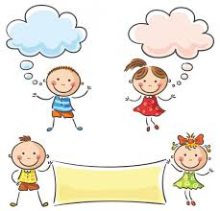
OBJETIVO DE
LA CLASE
INDICADORES Aluden a información implícita o explícita de un texto leído al comentar o escribir.
RETROALIMENTAR EVALUACIÓN REALIZADA

Slide 6
Cantidad de respuestas con aciertos y errores
¿Cuál es el propósito de esta noticia?
27 de 29 respuestas correctas
¿Qué consecuencia tuvo el ingreso de una niña pequeña y su perro al bosque?
22 de 29 respuestas correctas
¿Qué alternativa responde a dónde sucedió el hecho?
24 de 29 respuestas correctas
¿Qué sucedió después del rescate de Aurora?
22 de 28 respuestas correctas
¿Qué distingue a Álvaro Silberstein del común de las personas?
17 de 29 respuestas correctas

Slide 7
Cantidad de respuestas con aciertos y errores
¿Qué dificultad NO presenta la travesía?
14 de 29 respuestas correctas
¿Qué requerimiento especial necesita Álvaro para cumplir la travesía?
25 de 29 respuestas correctas
¿Qué palabra caracteriza a los amigos de Álvaro Silberstein?
19 de 29 respuestas correctas
¿Qué motivó a Álvaro Silberstein a hacer la travesía?
8 de 29 respuestas correcta
¿Cuál de las siguientes palabras caracteriza a Enrique Fernández?
20 de 29 respuestas correctas
En la pregunta ¿Qué dificultad NO presenta la travesía? Justifica tu respuesta.
29 respuestas

Slide 8
Para responder las preguntas de esta evaluación, lee con atención la siguiente noticia:

Slide 9
¿Cuál es el propósito de esta noticia? *
A) Informar sobre el acto heroico realizado por un perro.
B) Explicar cómo salir de un bosque en caso de perderse.
C) Contar una entretenida historia de una niña y su perro.
D) Expresar sentimientos respecto a la pérdida de una niña
Respuesta correcta
A) Informar sobre el acto heroico realizado por un perro

Slide 10
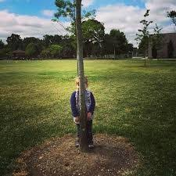
¿Qué consecuencia tuvo el ingreso de una niña pequeña y su perro al bosque?
A) Perderse y pasar una noche en el bosque.
B) Vivir una entretenida aventura en el bosque.
C) Que el perro quedara sordo y parcialmente ciego.
D) Que el perro recibiera una condecoración de la Policía
Respuesta correcta
A) Perderse y pasar una noche en el bosque

Slide 11
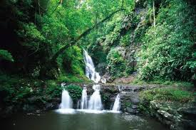
A) En un bosque de Australia. B) El sábado 21 de abril del 2018. C) La niña, Aurora Kyle, tiene tres años de edad. D) Fue a buscar ayuda hasta que encontraron a la niña.
¿Qué alternativa responde a dónde sucedió el hecho?
Respuesta correcta A) En un bosque de Australia.

Slide 12
¿Qué sucedió después del rescate de Aurora?
A) El perro falleció a los 17 años.
B) Max fue condecorado por la Policía.
C) El perro perdió la vista y la audición.
D) La niña y el perro se volvieron a perder
RESPUESTA CORRECTA )B.

Slide 13
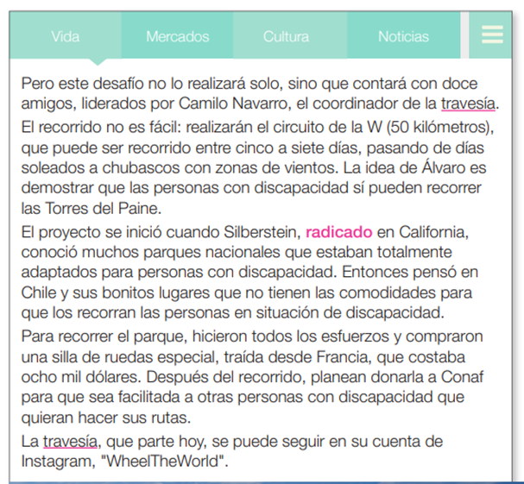

Slide 14
Respuesta correcta B) Es tetrapléjico.
¿Qué distingue a Álvaro Silberstein del común de las personas?
A) Es deportista.
B) Es tetrapléjico.
C) Tiene un gran grupo de amigos.
D) Sueña con recorrer las Torres del Paine

Slide 15
¿Qué dificultad NO presenta la travesía?
A) Dura entre cinco y siete días.
B) Hay variación del clima atmosférico.
C) Tiene una extensión de 50 kilómetros.
D) Hay presencia de animales peligrosos.

Slide 16
¿Qué requerimiento especial necesita Álvaro para cumplir la travesía?
A) Entrenar en senderos más sencillos.
B) Hacer parte del circuito en un automóvil.
C) Un equipo de enfermeras y médicos que lo acompañen.
D) Una silla de ruedas especial para caminos con dificultades
RESPUESTA CORRECTA
D) Una silla de ruedas especial para caminos con dificultades

Slide 17
¿Qué palabra caracteriza a los amigos de Álvaro Silberstein?
A) Egoístas.
B) Sencillos.
C) Empáticos.
D) Entretenidos.
Respuesta correcta
C) Empáticos.

Slide 18
A) Enfrentar siempre dificultades por ser discapacitado. B) Sus amigos le propusieron enfrentar un desafío juntos. C) Conocer a muchos jóvenes tetrapléjicos que quieren hacerla. D) Conocer parques nacionales adaptados a discapacitados en California.
¿Qué motivó a Álvaro Silberstein a hacer la travesía?
Respuesta correcta D) Conocer parques nacionales adaptados a discapacitados en California

Slide 19
¿Cuál de las siguientes palabras caracteriza a Enrique Fernández?
A) Pobre.
B) Gruñón.
C) Simpático.
D) Generoso
RESPUESTA CORRECTA
D)

Slide 20
En la pregunta ¿Qué dificultad NO presenta la travesía? Justifica tu respuesta.

Slide 21
TICKET DE SALIDA.
¿CUÁL DE TODAS LAS PREGUNTAS DE LA EVALUACIÓN, TE PARECIÓ MAS COMPLICADA?
¿QUÉ APRENDISTE DURANTE ESTA EVALUACIÓN?
¿EXLICA CON TUS PALABRAS CADA CONCEPTO ?

Slide 22
PLANIFICACIÓN PARA EL AUTOAPRENDIZAJE RETROALIMENTACIÓN DE EVALUACIÓN FORMATIVA SEMANA N°33 LENGUA Y LITERATURA 4 AÑO A DÍA: 12/11/2020 clase 1
Colegio Jean Piaget
Mi escuela, un lugar para aprender y crecer en un ambiente saludable

Slide 23
ASIGNATURA /CURSO | LENGUA Y LITERATURA / AÑO BÁSICO
NOMBRE DEL PROFESOR/A | XIMENA GALLARDO MUÑOZ
EDUCADORA DIFERENCIAL | Estrella Letelier.
OBJETIVO DE APRENDIZAJE PRIORIZACIÓN NIVEL 1 | Comprender textos orales (explicaciones, instrucciones, noticias, documentales, películas, testimonios, relatos, etc.) para obtener información y desarrollar su curiosidad por el mundo
INDICADORES DE EVALUACIÓN PARA OA | • estableciendo conexiones con sus propias experiencias • identificando el propósito • formulando preguntas para obtener información adicional, aclarar dudas y profundizar la comprensión • estableciendo relaciones entre distintos textos • respondiendo preguntas sobre información explícita e implícita • formulando una opinión sobre lo escuchado.
CONTENIDO /HABILIDADES | Comprensión Lectora”/ Leen – comprenden -relacionan- comentan –analizan.
OBJETIVO DE LA CLASE | COMPRENDER DOCUMENTALES, FORMULANDO PREGUNTAS PARA OBTENER INFORMACIÓN ADICIONAL, ACLARAR DUDAS Y PROFUNDIZAR EN SU COMPRENSIÓN.
EVALUACIÓN | Ticket de salida : Enviar a correo estrella.Letelier@cplegio-jeanpiaget.cl o enviar de forma digital en clase.

Slide 24
Recomendaciones y reglas clases virtuales
Enciendo la cámara
Saludo a mis compañeros y profesora al ingresar
Escucho y respeto turnos
Estar atentos, no debo comer
No digo malas palabras, me expreso con respeto
El chat lo uso solo para informar, preguntar y acotar algo referente a la clases
Activo micrófono solo cuando quiero decir algo

Slide 25
RUTA DE TRABAJO
LEO EL OBJETIVO
ACTIVO MIS CONOCIM
IENTOS
RECUERDO LO QUE SÉ
APRENDO ALGO NUEVO
HAGO LA TAREA
Comprendo la tarea
REALIZO EL CIERRE
ENVIO EL TICKET

Slide 26
OBJETIVO DE LA CLASE
COMPRENDER DOCUMENTALES, FORMULANDO PREGUNTAS PARA OBTENER INFORMACIÓN ADICIONAL, ACLARAR DUDAS Y PROFUNDIZAR EN SU COMPRENSIÓN.

Slide 27
MOTIVACIÓN
https://youtu.be/QduQkR7E4QQ

Slide 28
ACTIVACIÓN DE CONOCIMIENTOS PREVIOS
¿QUÉ SON LOS DOCUMENTALES?
_____________________________________
¿HAS VISTO ALGUN DOCUMENTAL?
___________________________________
¿CUÁL?
____________________________

Slide 29
¿QUÉ ES UN DOCUMENTAL?
EJEMPLO DE DOCUMENTAL: https://youtu.be/prHuClGHtmY
Un documental es un formato de tipo audiovisual, que tiene por objetivo presentar una realidad, la que puede ser conocida por el público o por el contrario, causar sensación, debido a su desconocimiento. En ellos, se mezcla la investigación propia del periodismo y el relato de hechos, pero de un modo narrativo. En la actualidad, es un género muy explotado por los canales de televisión, pues genera interés en la audiencia. Como puedes ver, éste, se puede clasificar dentro de las actividades que forman parte de los medios de comunicación masiva, específicamente: la televisión. A continuación, te presentaremos las características del documental.

Slide 30
CARACTERÍSTICAS DEL DOCUMENTAL
Los rasgos esenciales de un documental, son los siguientes:
1. Quien desarrolla un documental, se denomina: documentalista.
2. El documentalista suele trabajar con un equipo periodístico que le ayuda a investigar el tema de su trabajo, así como también, a realizar diversas acciones como: entrevistar a diversos involucrados en la temática abordada; buscar en otras fuentes, como: internet, periódicos, revistas, archivos, etc, y, a desarrollar todas las grabaciones que sean necesarias para capturar de la forma más completa posible, la realidad que se desea evidenciar.

Slide 31
Se diferencia de un reportaje, en que el documental, es más extenso, ya que profundiza en las fuentes que se encuentran asociadas al tema.
Busca presentar hechos de forma objetiva. En un documental, puede haber opiniones de diversa índole, pero el documentalista, omite la suya, tratando de mostrar el amplio espectro de visiones que tiene esa realidad que desea patentar, a fin de que sea el público quien extraiga sus propias conclusiones. Por este motivo, es que podemos decir, que estamos frente a un género objetivo e informativo y no, de opinión.

Slide 32
TIPOS DE DOCUMENTALES
1. DOCUMENTAL CENTRADO EN UN HECHO: Existe una situación que forma parte de la realidad, y es abordada desde distintos puntos de vista sin perderla de vista, a lo largo de todo el documental.
2. DOCUMENTAL DE PROCESOS. Se definen las diferentes partes que componen un proceso. Cada una de ellas, es tratada de forma separada y con especificidad.
3. DOCUMENTAL DE VIAJE: viaje a un lugar que puede resultar poco conocido o con una cultura exótica, se convierte en el eje central de la trama del documental. La utilización de cámaras en movimiento y la captura de paisajes, son los grandes protagonistas de esta categoría.
5. DOCUMENTAL HISTÓRICO En este tipo de documental, se intentan desentrañar, todos los aspectos de un suceso ya acontecido, de relevancia mundial, así como también, puede ser, de un personaje que fue motivo de gran expectación, admiración u odio; a lo largo de la historia de un pueblo.

Slide 33
Ahora veremos Ejemplos
Documental centrado en un hecho: ¿Qué pasa con los caballitos de mar?
Documental de proceso: proceso de extracción del oro.
Documental de viaje: mi viaje a Disney
Documental histórico: mini documental histórico reto 2

Slide 34
ESCOJAMOS UN TEMA ACTUAL.
MANOS A LA OBRA…
TEMA……
ESCRIBAMOS EN NUESTRO CUADERNO ¿QUÉ PREGUNTAS PODEMOS REALIZAR PARA OBTENER MAS INFORMACIÓN SOBRE EL TEMA EN CUESTIÓN?
¿QUÉ ESTRATEGIAS PODEMOS USAR, SEGÚN LAS VISTAS DURANTE ESTA CLASE, PARA PODER OBTENER MAYOR INFORMACIÓN?
¿QUÉ OTRAS ESTRATEGIAS SE USAN PARA CONSERVAR LA INFORMACIÓN, RECOPILAR MÁS Y LUEGO REALIZAR EL DOCUMENTAL?

Slide 35
TICKET DE SALIDA SEMANA 33,
ENVIAR A estrella.Letelier@colegio-jeanpiaget.cl
¿Qué es un documental? parafrasea
¿Cuántos tipos de documental vimos hoy día? menciónalos
Ahora que ya has visto y sabes lo que es un documental ¿recuerdas alguno que hayas visto con tus padres?

